Slide 1
《软件项目管理》 ——敏捷规模化案例教程
第1章 项目管理概述
Modified by L Guo; Copyright DJ Ning

Slide 2
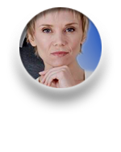


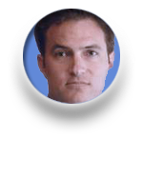

软件开发项目全景图
涉众请求
需求
架构
代码
组件
发布
需求分析
分析设计
开发
测试
发布
活动
活动
活动
活动
团队协作，工作项管理 （需求、变更、任务和缺陷等）
产品规划
需求条目
迭代目标
Notes:
2
2

Slide 3

本章内容
第1章 项目管理概述
1.1 项目的特性
1.2 当前软件项目管理现状和挑战
1.3 项目管理的最新发展趋势
项目管理的演进历史
项目管理发展的最新动态
1.4 项目经理是怎样炼成的
小结
思考
Notes:
3

Slide 4

工作
两种方式
持续、重复性的
软件开发
教书
独特、一次性的
开发东胜公司财务管理系统
教软件XX级一班的软件工程
项目

Slide 5
项目
一系列独特、复杂并相互关联的活动，这些活动围绕着一个明确的目标，必须在特定的时间、预算、资源限定内，依据规范完成。
衡量参数
范围、质量、成本、时间、资源

Slide 6
项目特点
一次性 “空前绝后”
独特性 “独一无二”
目标确定
时间、成果、约束等
活动的整体性 “相互关联”
组织的临时性和开放性
成果的不可挽回性
Q： 怎样才算是一个成功的项目？

Slide 7
“理想的”成功项目
团队满意
达到商业目标
成
功
项
目
特
征
“适用”的产品
实现既定利益
符合客户需求
取悦客户
满足时间要求
预算内
Notes:
项目是指为创造独特的产品或服务而进行的一次性努力。
一次性
一次性不意味着项目历时短。
项目所提供的产品或服务通常不是一次性的。
建造人民英雄纪念碑。
市场机会稍纵即逝——一次性
项目团队的临时性。
独特性：一张图纸两栋楼房，两个项目？

Slide 8
“实际的”成功项目
满足项目干系人的要求
漫画 项目成功俱乐部
成功是“可复制”的
对于项目管理，“空城计”是否有价值？
“项目的成功不是追求100分，而是可以复制的80分”
漫画 可复制性的成功

Slide 9
本章内容
第1章 项目管理概述
1.1 项目的特性
1.2 当前软件项目管理现状和挑战
1.3 项目管理的最新发展趋势
项目管理的演进历史
项目管理发展的最新动态
1.4 项目经理是怎样炼成的
小结
思考
Notes:
9

Slide 10
1. 现状：2001年
Source: The CHAOS Manifesto, The Standish Group, 2001
Notes:
Standish Group
美国专门从事跟踪IT项目成功或失败的权威机构
Standish Group is an independent international IT research advisory firm founded in 1985,[1] known from their reports about information systems implementation projects in the public and private sector [1] http://www.standishgroup.com/

Slide 11
2008年
IDC 《项目和项目组合管理如何向组织交付价值》
平均来看, 32%的项目不符合公司的业务目标
被认为成功的软件项目，只有 34%，每年成本超支$300B
28%的项目是冗余的，白白浪费项目团队资源、时间、金钱
50% - 70% 新引入的产品无法满足业务目标要求
超过70% 的软件特性很少或从不被使用
原因分析
38%：不能正确的定位产品的价值
37%：决策过程没有基于客观的信息
25%：组合决策的标准没能很好定义
21%：不愿意停止正在进行中的项目
19%：不能将资源分配到合适的项目
Notes:
IDC：International Data Corporation （国际数据公司） 1964年创立于美国
全球著名的信息技术、电信行业和消费科技市场咨询、顾问和活动服务专业提供商。在IT领域的市场跟踪数据已经成为行业标准。

Slide 12
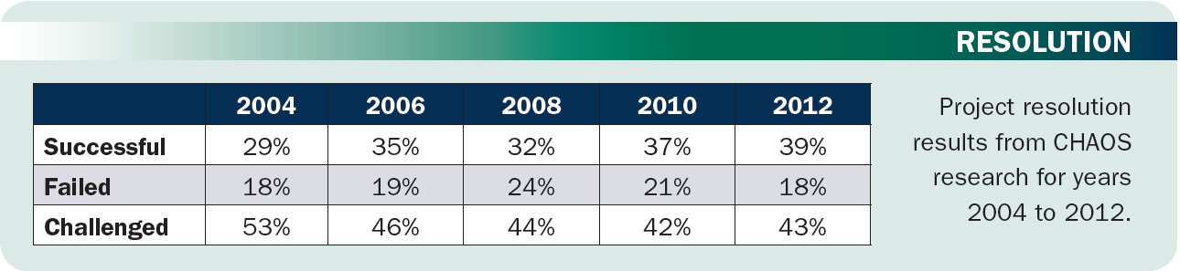
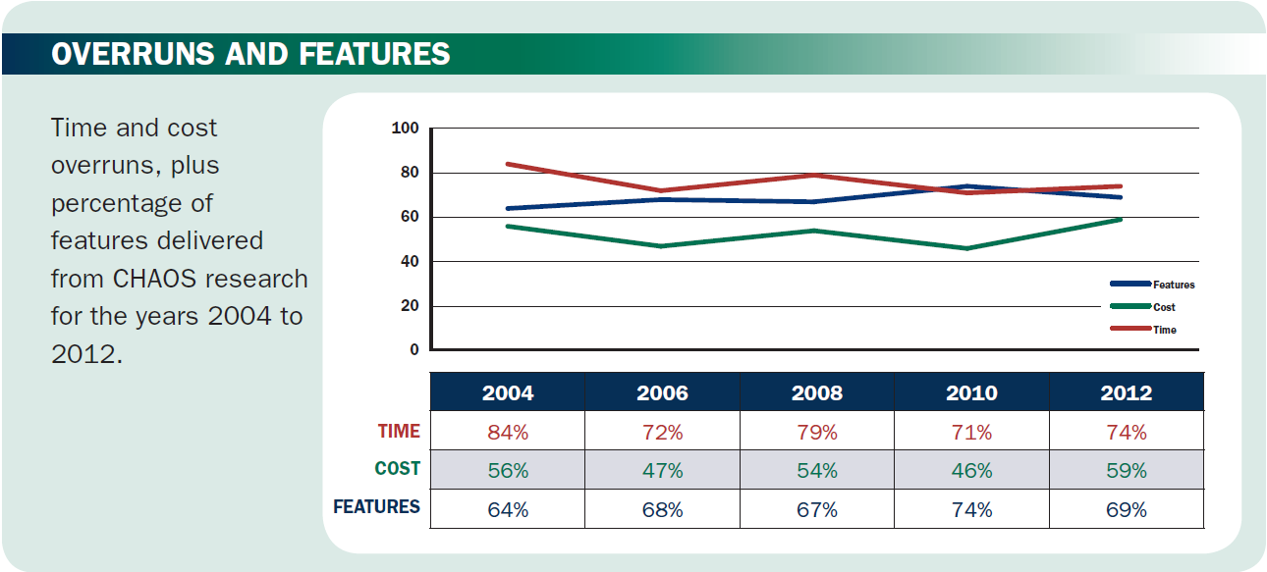
2004-2012年
Source: The CHAOS Manifesto, The Standish Group, 2013

Slide 13
2011-2015年 世界范围内主要软件项目成功率统计
Source: The CHAOS Manifesto, The Standish Group, 2015
 | 2011 | 2012 | 2013 | 2014 | 2015
SUCCESSFUL | 29% | 27% | 31% | 28% | 29%
CHALLENGED | 49% | 56% | 50% | 55% | 52%
FAILED | 22% | 17% | 19% | 17% | 19%
Q：为何项目成功率一直“稳定”的“居低不上”？

Slide 14
Q: 为何项目成功率一直“稳定”的“居低不上”
尽管
硬件的计算和存储能力两年翻一番……
开发技术和开发工具一直在持续的发展……
项目管理技术在持续的创新和完善……
但是
总之
项目的复杂性也在增加
规模、应用领域、技术面、兼容度
软件工程尤其是项目管理技术始终跟不上节奏
软件项目管理毕竟是基于经验的技术
软件项目管理始终无法满足日益增长的项目需要

Slide 15
以Windows开发为例
Windows 95 1500万行代码
Windows 98 1800万行代码
Windows XP 3500万行代码
Windows Vista 5000万行代码 9000人
业界人士称，“Windows开发人员规模越来越大，其导致的直接结果是：开发效率低下，产品性能无法满足外界要求，Vista就是活生生的例子”
Windows 7 不详 2000~2500

Slide 16
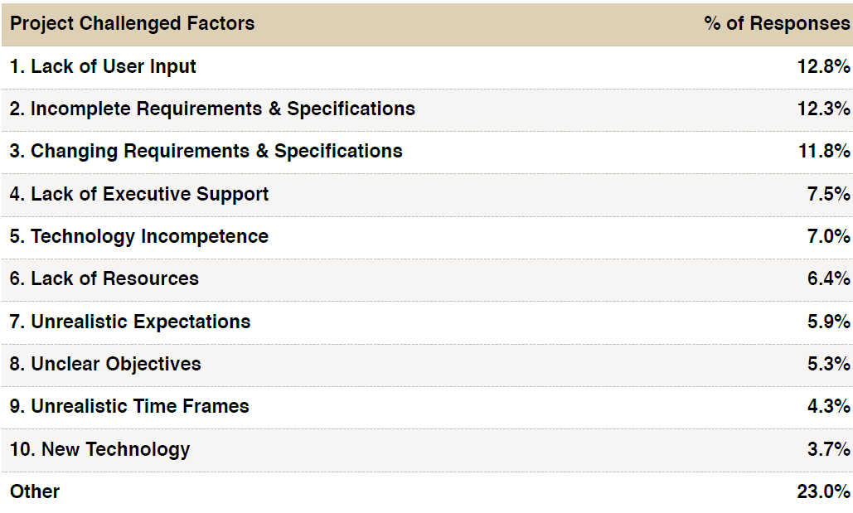
2. 挑战：影响项目成败的关键因素在哪里？
√
√
√
满足客户需求
√
Source: The CHAOS of The Standish Group Report, 2015

Slide 17
从软件实现角度来看软件项目面临的挑战

Slide 18
从软件项目管理角度来看软件项目面临的挑战
四大挑战：范围、团队、进度和质量
1. 范围管理
项目的基本特点决定了范围管理的挑战
软件虚拟化→需求逐步完善和变更的必然性
应用领域广→独特的产品、服务或成果
需求开发过程的特点决定了范围管理的挑战：
需求开发本质上是个不断启发的过程
需求的实现本质上是一个由抽象到具体的过程
需求沟通的特点决定了范围管理的挑战
沟通的衰减模型
需求描述的二义性
Notes:
18

Slide 19
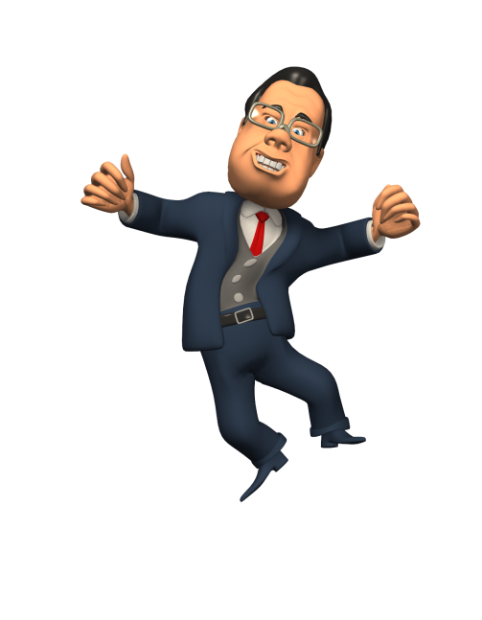
软件需求不断变更，充满不确定性
软件就是业务：快速的业务变化致使软件需求的不断变化，导致范围难于确定
涉众期望域的
不确定性
初始状态
实际路径和 范围、计划的准确度
初始计划
客户永远是对的
敏捷宣言：响应变化高于遵循计划
客户合作高于合同谈判
Notes:
19

Slide 20
2. 进度管理
缺乏科学的进度管理目标
软件交付上线时间往往是刚性约束
缺乏准确的项目规模和生产力的评估方法和能力
完成时间不是一个时间点, 而是一种可能性分布
缺乏有效的进度管理手段
缺少有效的进度评测方法（里程碑交付件）
缺乏有效的进度监控手段
人月神话
Notes:
20

Slide 21

项目进度估算能力：完成时间不是一个时间点, 而是一种可能性分布
项目进度的评测方法：缺少有效评测手段（里程碑交付件）
0
6
12
0
M1
M2
M3
GA
敏捷宣言：工作的软件高于详尽的文档
Notes:
21

Slide 22

3. 团队管理
配置管理和变更管理
活动
活动
活动
活动
资产
敏捷宣言：个体和互动高于流程和工具
从事
活动
产生
工件
人
软件交付项目管理的本质
管好人、活动和工件

Slide 23
4. 质量管理
如何明确“合适的”质量管理目标
质量基准
合适的质量管理目标 ： 质量ROI
return on investment（投资回报率）
进度和质量的矛盾
损失进度 VS 损失质量
缺乏有效的质量管理手段
代码质量 VS 过程质量

Slide 24
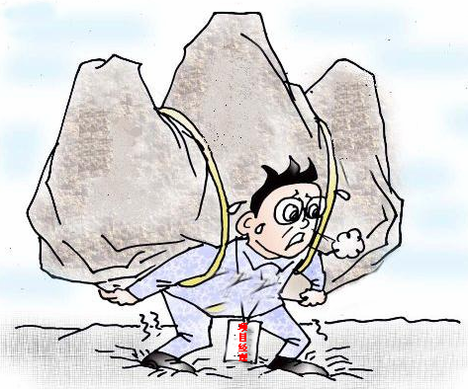
软件项目管理的“三座大山”
质量难于掌控
进度难于评测
范围变化难于控制
Notes:
24

Slide 25
本章内容
第1章 项目管理概述
1.1 项目的特性
1.2 当前软件项目管理现状和挑战
1.3 项目管理的最新发展趋势
项目管理的演进历史
项目管理发展的最新动态
1.4 项目经理是怎样炼成的
小结
思考
Notes:
25

Slide 26
1. 项目管理知识体系的发展
1969年美国项目管理协会（PMI）成立
1976年，PMI蒙特利尔研讨会提出应制定项目管理标准
1981年立项，1983在《项目管理学报》以特别报告形式发表
1984年举行第一次项目管理专业人员注册资格考试（PMP）
1987年以单行本发表
1996年《项目管理知识体系指南》（PMBOK）出版
2000年更新为第二版，2004，2008，2012（第五版）
——编撰人员：政府和各行各业的优秀项目经理及高校教授
——编撰方法：提炼每个人的项目管理过程、经验或研究成果，汇总、分析、抽象、升华为普遍适用的方法论
Notes:
本张片子用来说明PMBOK是国际最优秀项目经理经验的总结，是最佳实践
PMP（Project Management Professional）指项目管理专业人士资格认证

Slide 27
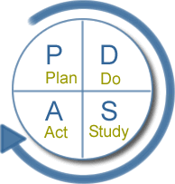
2. 迭代/快速/敏捷方法的发展
1930’s – Plan/Do/Study/Act – 迭代流程
1940’s – 由Deming提倡的PDSA
1950’s
NASA X15 项目采用迭代化开发方法并取得了很大的成功
NASA Mercury项目 – ½ 天迭代周期，固定时间，TDD
1950’s – Lean产品开发概念
Kaizen – 通过持续的改进标准化活动和流程在所有层次减少浪费
标准化的工作是未来持续进行kaizen的基线
充分发挥普通员工的智慧
1968 – IBM研究迭代化开发方法
Notes:
PDSA循环，又叫戴明环，由四个阶段组成：计划、执行、学习和反应（PDSA） NASA，美国国家航空航天局（National Aeronautics and Space Administration）
水星计划（Project Mercury）是美国国家航空航天局于1959年至1963年进行的航天飞行计划。
屈指可数的里程碑式的成功项目
1）帮助原本在与前苏联的太空竞赛中远远落后的美国一举反超
2）是后来人类登上月球的基础
3）在整个“水星”计划中，将多种导弹改进作为运载火箭，因而互辅互促，在导弹及火箭双方面积累了大量经验
Too often, processes are owned by a centralized Software Engineering Process Group. The people who use the processes are not sufficiently empowered to drive improvements. Resolving this issue is CRITICAL to the successful implementation of disciplined agile delivery and Agility@Scale.
Toyota Production 7 Wastes – Some apply to or are related to software development:
Defects - Quality defects prevent the customers from accepting the product produced. The effort to create these defects is wasted. New waste management processes must be added to reclaim some value for the otherwise scrap product.
Overproduction - Overproduction is the production or acquisition of items before they are actually required. It is the most dangerous waste for the company because it hides the production problems. Overproduction must be stored, managed, and protected.
Transportation - Each time a product is moved, it stands the risk of being damaged, lost, or delayed. And, transportation does not make any transformation to the product that the consumer is disposed to pay for.
Waiting - Refers to the time spent by the workers waiting for resources to arrive, the queue for their products to empty, and the capital sunk in goods and services that are not yet delivered to the customer.
Inventory – Whether in the form of Raw Materials, Work-In-Progress (WIP), or Finished Goods, inventory represents a capital outlay that has not yet produced an income either by the producer or for the consumer. Any of these three items not being actively processed to add value is waste.
Motion - As compared to Transportation, Motion refers to the producer, worker, or equipment. Motion relates to issues of damage, wear, and safety. It also includes fixed assets, and expenses incurred in the production process.
Overprocessing – Can include using a more expensive or otherwise valuable resource than is needed for the task, or adding features that are not needed by the customer.
Lean Software Development (or LSD) was adapted from the work done at Toyota Production Systems and was first proposed in a book written by Mary and Tom Poppendieck.

Slide 28
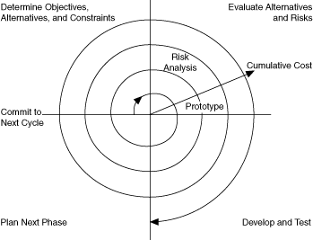
3. 软件开发模型的发展
1980’s – 螺旋式软件开发周期
80年代中期首度被引入的螺旋模型定义了一个称为项目风险的因子并把它合并到开发生命周期中
新模型的主要目的是把重点转移到风险评估及解决
Notes:
The spiral model was defined by Barry Boehm in his 1988 article A Spiral Model of Software Development and Enhancement
http://www.computer.org/portal/cms_docs_computer/computer/homepage/misc/Boehm/r5061.pdf
Spiral uses a combination of design and prototyping-in-stages to leverage the advantages of top-down and bottom-up concepts.
Spiral focuses on minimizing project risk by breaking the project into smaller segments and providing more ease-of-change during the development process.
Many agile practices have made additional advances and Spiral is not often used today – see XP for a more modern approach.

Slide 29
1990’s – IBM® Rational® 统一软件过程(RUP)
基于软件开发最佳实践构建的软件开发框架
是基于Web的，包含模板、指南、工具向导及在线帮助等的可裁剪的知识库
推荐迭代增量式的开发
在RUP方法论中：
需求使用用例来表达
以架构为中心
管理是面向风险的
关注基于技术风险 进行需求排优、 现在强调商业优先级
OpenUP和AgileUP都是其敏捷化的实例
Notes:
The UP can be tailored to be as agile as you want to make.
Agile Unified Process (AUP) ➔ http://www.ambysoft.com/unifiedprocess/agileUP.html
Open Unified Process (OpenUP) ➔ http://epf.eclipse.org/wikis/openup/
AUP and OpenUP are both publically available agile instantiations of UP
The IBM® Rational® Unified Process (RUP) methodology is an iterative and incremental software development framework created by the Rational Software Corporation, a division of IBM since 2003.
RUP has 4 lifecycle phases, each of which contain 1 or more iterations to time-box the project:
Inception
Elaboration
Construction
Transition
RUP is based on a set of building blocks used to describe:
Work Products – what will be created from a task
Roles – Who is responsible and what related skills and competencies that resource must have
Tasks – Detailed steps (how) to create the work product or meaningful result.
Should mention Agile Unified Process (AUP) and Open Unified Process (OpenUP) which are both agile tailorings of UP
Important:
Discuss the idea that UP has many good ideas that disciplined agile delivery teams leverage

Slide 30
2000’s – Lean软件开发
Lean认为：软件开发中的最大浪费
无用的功能
20%的功能往往能够提供80%的价值，你需要的是这样的一个流程。
变来变去
如果出现需求变来变去的情况，那么是你文档化需求得太早；如果出现专门的测试和修复的阶段，那么是你测试得太晚。
跨越边界
组织边界通常会增加超过25%的成本，是降低响应时间和妨碍沟通的隔离带。
Notes:
According to the Poppendiecks, the people behind Lean Software Development, the three biggest wastes in software development are:
Extra features
Churn
Crossing boundaries
What are the 7 Wastes?
Eliminate Waste - Seeing Waste and Value Stream Mapping
Amplify Learning - Feedback, Iterations, Synchronization, and Set-Based Development
Decide as Late as Possible – Options Thinking, The Last Responsible Moment, and Making the Decision
Deliver as Fast as Possible – Pull Systems, Queuing Theory, and Cost of Delay
Empower the Team – Self-Determination, Motivation, Leadership, and Expertise
Build Integrity In – Perceived Integrity, Conceptual Integrity, Refactoring and Testing
See the Whole – Measurements and Contracts

Slide 31
Lean认为：减少浪费的方法
延迟承诺
延迟承诺，抛弃那种听到好的想法就进行开发的做法，代之以得到完整的功能需求才开始开发。
消除依赖
系统架构应该允许在任何时间增添任何功能。
保持可用
把代码当成验证的机会 – 同时使代码易于变更。
在最后一刻才做出决策
在做决策之前尽可能多的了解信息。
Notes:
According to the Poppendiecks, the people behind Lean Software Development, the three biggest wastes in software development are:
Extra features
Churn
Crossing boundaries
What are the 7 Wastes?
Eliminate Waste - Seeing Waste and Value Stream Mapping
Amplify Learning - Feedback, Iterations, Synchronization, and Set-Based Development
Decide as Late as Possible – Options Thinking, The Last Responsible Moment, and Making the Decision
Deliver as Fast as Possible – Pull Systems, Queuing Theory, and Cost of Delay
Empower the Team – Self-Determination, Motivation, Leadership, and Expertise
Build Integrity In – Perceived Integrity, Conceptual Integrity, Refactoring and Testing
See the Whole – Measurements and Contracts

Slide 32
2001’s –敏捷
我们更认可
个体交互
而不是
流程 和工具
可工作的软件
复杂 的文档
客户协作
合同谈判
响应变更
遵从计划
尽管右边也有价值，但是我们认为左边的价值更高
Notes:
Many people point to the values of the agile manifesto as a definition for agile development. The values are a great set of philosophies, but likely do not provide a good definition of agile development.
Value #1: Individuals and interactions over processes and tools. Teams of people build software systems, and to do that they need to work together effectively. Teams include, but are not limited to, programmers, testers, project managers, modelers, and customers.
Value #2: Working software over comprehensive documentation. Documentation has its place. Written properly, it is a valuable guide to help people understand how and why a system is built, and how to work with the system. However, never forget that the primary goal of software development is to create software, not documents; otherwise, it would be called documentation development wouldn’t it?
Value #3: Customer collaboration over contract negotiation. Only your customer can tell you what they want. Having a contract with your customers is important. Having an understanding of everyone’s rights and responsibilities may form the foundation of that contract, but a contract isn’t a substitute for communication.
Value #4: Responding to change over following a plan. Change is a reality of software development, a reality that your software process must reflect. There is nothing wrong with having a project plan; it would be risky to not have one. However, a project plan must be malleable. There must be room to change it as your situation changes. Otherwise, your plan will quickly become irrelevant.
Discuss the following for each value
Value 1:
IT projects tend to be successful when the resources work as a teams to build software and not just follow steps successfully build software.
Processes and Tools help bridge the gap when these resources are separated by time or space.
Value 2
In the past, many IT projects generate tons of documentation (requirements, design documents, detailed specifications) before a single line of code was written. IT projects must work to produce “working code” with documentation used to support it, not the other way around.
Value 3
Meeting the terms of the contract may not mean you have a successful project, but getting the right amount of timely customer input will definitely increase your chances.
Teams need to deliver what the customer values and needs, and those needs will change as the project progresses.
Value 4:
Projects must be adaptable to changing customer needs, and not conform rigidly to project plans.
No plan survives the contact with the enemy.

Slide 33
本章内容
第1章 项目管理概述
1.1 项目的特性
1.2 当前软件项目管理现状和挑战
1.3 项目管理的最新发展趋势
项目管理的演进历史
项目管理发展的最新动态
1.4 项目经理是怎样炼成的
小结
思考
Notes:
33

Slide 34
敏捷已经成为主流
35%的受访者有项目或试点正在进行，并且只有12%的受访者认为所在的组织不适用敏捷流程 88%的组织(1/3拥有1万以上雇员)在使用或评估敏捷流程
Source:“And the Agile Survey Says…” Agile Journal, March 6, 2006
第三方研究机构甚至推荐更广泛的采用敏捷
您使用过任何敏捷技术么？
No 24%
Yes 76%
Source: State of the IT Union Survey, Dr. Dobb’s Journal, July 2009
Notes:
Dr. Dobb's Journal (DDJ) was a monthly journal published in the United States by United Business Media. It covers topics aimed at computer programmers.1976 establishments in California
While agile was once considered viable only for small, co-located teams, the improvements in product quality, team efficiency, and on-time delivery have caused larger teams to take a closer look at adopting agile principles in their environments. In fact, in a recent study conducted by the Agile Journal, it was determined that 88% of companies, many with over 10,000 employees, are using or evaluating agile practices on their projects. Agile is truly poised to become the dominant software development paradigm.
This trend is also echoed in other industry studies, including one conducted by IBM® Rational® agilist, Scott Ambler. Ambler’s study suggests a 76% adoption rate of agile techniques.
Agile techniques, such as test-driven development (TDD), continuous integration, iterative development, agile modeling, daily stand-up meetings, and so on are quickly being adopted within large IT organizations.
Agile is here to stay and is growing.
List one or two of the relevant facts from the slide.

Slide 35
为什么很多组织采用敏捷方法？
平均项目成功率高于传统模型
Source: The CHAOS Manifesto, The Standish Group, 2012.
Notes:
Agile is here to stay and growing
List one or two of the relevant facts from slide
Agile teams have a higher success rate over Waterfall teams
Agile team produce higher quality code

Slide 36
更重要的是，敏捷团队能比传统团队产生更高质量的工作, 能更快交付, 更可能交付正确的功能, 并且更可能提供更好的投资回报率
Source: Dr. Dobb’s Journal (DDJ) 2008 Project Success Survey
Notes:
Iterative and agile approaches are more effective delivering higher quality, greater ROI, better stakeholder satisfaction, and deliver in a timely manner compared with traditional and ad-hoc approaches. Traditional approaches were better than ad-hoc when it came to quality, but ad-hoc approaches were better at delivering functionality.
People really don't define success in terms of "on time, on budget, to specification" regardless of what the theory folks may claim. For example:
83% of respondents believe that meeting actual needs of stakeholders is more important than building the system to specification.
82% believe that delivering high quality is more important than delivering on time and on budget
70% believe that providing the best ROI is more important than delivering under budget
58% believe that delivering when the system is ready to be shipped is more important than delivering on schedule
Detailed results online at www.ambysoft.com/surveys/
Agile is here to stay and growing
List one or two of the relevant facts from slide
Agile teams have a higher success rate over Waterfall teams
Agile team produce higher quality code

Slide 37
IBM实例：
改进生产力：每个产品所需人数下降
HC = Headcount; GA = General accessibility

Slide 38
利润增长

Slide 39
CHAOS RESOLUTION BY AGILE VERSUS WATERFALL
SIZE | METHOD | SUCCESSFUL | CHALLENGED | FAILED
All Size Projects | Agile | 39% | 52% | 9%
 | Waterfall | 11% | 60% | 29%
Large Size Projects | Agile | 18% | 59% | 23%
 | Waterfall | 3% | 55% | 42%
Medium Size Projects | Agile | 27% | 62% | 11%
 | Waterfall | 7% | 68% | 25%
Small Size Projects | Agile | 58% | 38% | 4%
 | Waterfall | 44% | 45% | 11%
Source: The CHAOS Manifesto, The Standish Group, 2011-2015

Slide 40
本章内容
第1章 项目管理概述
1.1 项目的特性
1.2 当前软件项目管理现状和挑战
1.3 项目管理的最新发展趋势
项目管理的演进历史
项目管理发展的最新动态
1.4 项目经理是怎样炼成的
小结
思考
Notes:
40

Slide 41
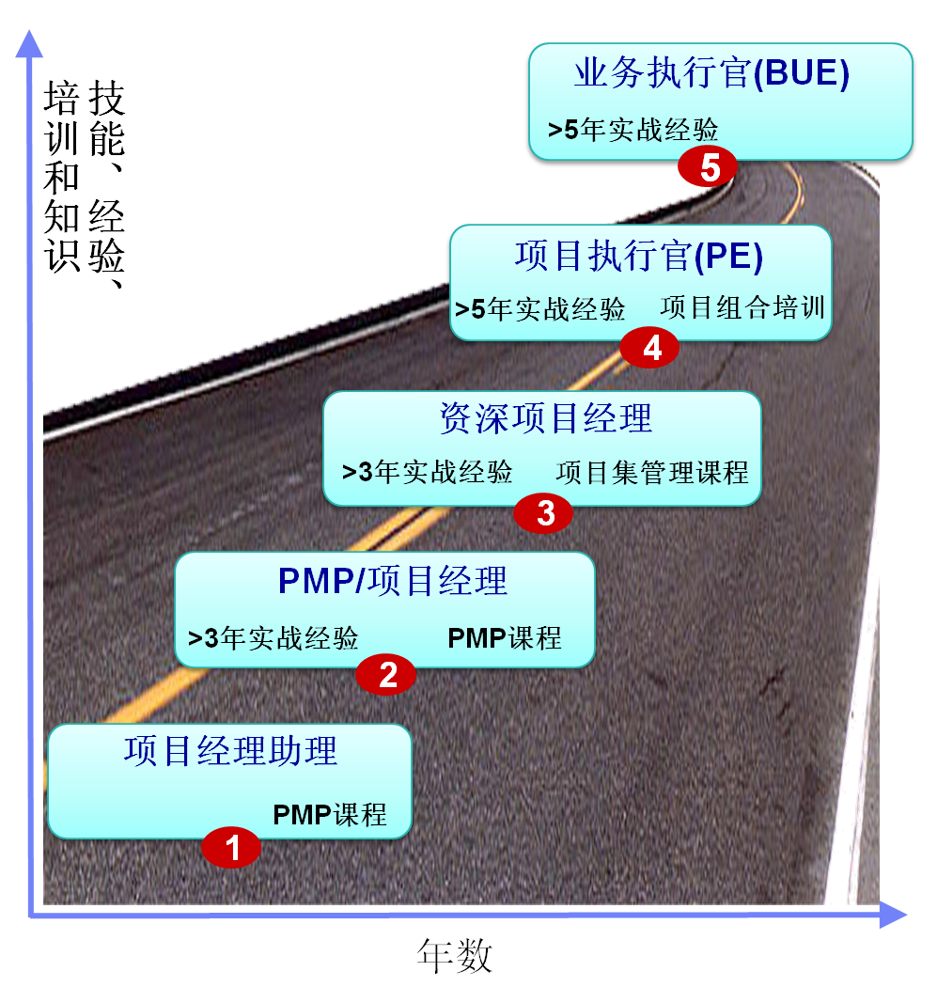
1. 项目经理职业发展
Notes:
PMP（Project Management Professional）指项目管理专业人士资格认证，是由美国项目管理协会（Project Management Institute, PMI）发起的。
PMP每三年必须重新进行认证，重新认证需要达成一定条件（如进修、讲座、著书、实践等）
官方教材为PMBOK
报名考生必须具备3500小时以上项目管理PMBOK学习或培训经历，并出示相关证书复印件。
PE: Project Executive

Slide 42
2. 应具备的能力
项目管理知识体系(PMBOK)和其他管理学科的交叉
PMBOK
指南
4、处理人际关系技能
2、掌控项目的技能
3、通用管理知识和惯例
1、应用领域知识和惯例

Slide 43
PMI认为最直接运用于项目管理的技能是人际关系处理
领导：战略性管理
激励
有效地沟通
谈判：各个层面、各个问题
解决问题
——分析原因征兆（问题定义）、选择制定解决方案以及执行（决策制定）
影响组织：理解组织和权利结构，使其有利于项目

Slide 44
需具备的能力——全面能力
职业道德
创新精神
领导才能和影响力
尊重人
知识领域
专业技术知识
心理学常识
市场知识
管理学知识
素质
有效的管理
与领导
管理能力
专业技术知识
专业实际经验
专业技术市场
专业技术发展
领导能力
沟通与倾听能力
解决问题的能力
处理压力的能力
管理时间的能力
技术领域

Slide 45
需具备的能力——核心能力
优秀的领导能力
高效的时间管理能力
项目经理应具备的能力
快速的应变能力
非凡的沟通能力
良好的人际交往能力
高效的激励能力
运用项目管理知识和技术能力

Slide 46
3. 成功的项目经理是怎样练成的
控制
经验
能 力
反馈和提高
技 能
应用和熟练
知 识
学习和培训
Notes:
接受新事物：学习、体验、内化、固化、提升（科学的程序和方法 独特的工具和技术） 心得 技能 能力 经验 控制
如何学习：倒空自己 和自己本身经验相结合 最佳效果
1、学习—体验---内化---固化---提升；心得---技能---能力----经验----控制。学习的重点：控制依赖独特的工具和技术，科学的程序和方法。这也是项目管理体系的核心内容之一。在内化和能力阶段做事只是偶然的成功，只有达到控制和提升阶段才能取得必然的成功。期间经过经验的文档化记录；提升和控制：融入自己的思想、情感，达到艺术性，无招胜有招。
2、什么是最有效的学习？一张白纸可以画最新最美的图画，倒空自己才能最大限度地接受新思想、新体系。当然也要结合实际来讨论、应用并取得成功，才能体现我们学习的实际价值。

Slide 47
补充：典型的沟通经验
“沟通能力不代表能滔滔不绝的说，能说服别人，很多时候，静下心来听更重要”
“你的项目被老板否定了，多数情况下是因为你没有努力去沟通”（与干系人、职能部门等全方位沟通）
“有理未必能走遍天下，别委屈，做人比做事重要”
“要强势而不强硬”
“别人相信你不是因为你的’正确‘，而是因为你的’坚定‘”

Slide 48
遇到问题你选择了让步，问题解决了但情绪呢？
“先情绪，后问题”
见 漫画ch1_3
在团队中时刻保持“正能量”
自信很重要，“哪怕是装的”
见 漫画ch1_4

Slide 49
小结
自21世纪以来，项目成功率始终不超过四成
软件项目面临四大挑战：范围、团队、进度和质量
敏捷已经成为主流
最直接运用于项目管理的技能是人际关系处理

Slide 50
思考
什么是项目？怎样才算是一个成功的项目？
为何项目成功率一直“稳定”的“居低不上”？
软件质量是否越高越好？
你认为项目经理应具备哪些能力，平时怎样锻炼这些能力？

Slide 51


